Slide 1
너 문해 너무해
09팀 WeWon
김예원 위성률

Slide 2
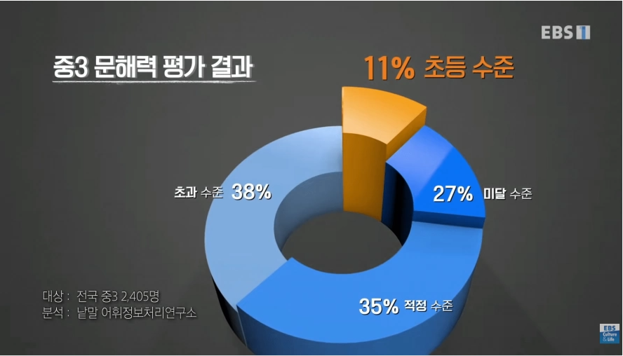
문해력
문해력 : 문자를 읽고 쓸 수 있는 일 또는 그러한 일을 할 수 있는 능력
스마트폰, 인터넷 발전, 코로나로 문해력 저해

Slide 3
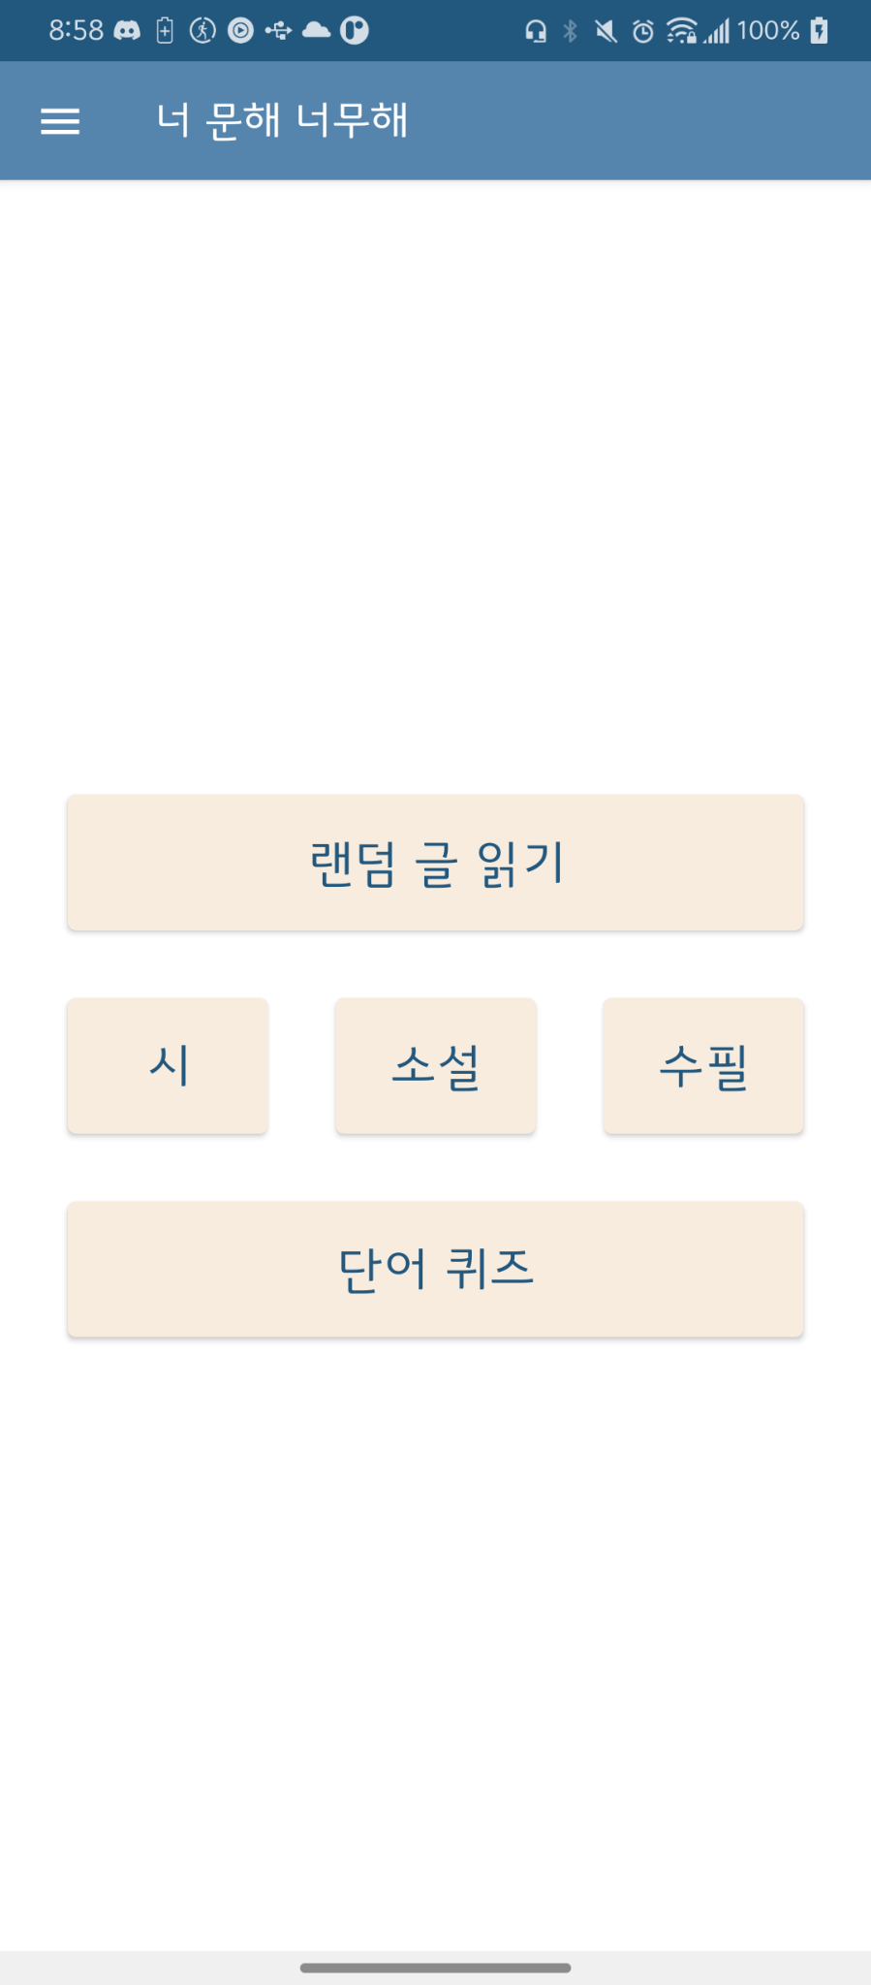
메인화면
랜덤 글 읽기
시, 소설, 수필
단어 퀴즈

Slide 4
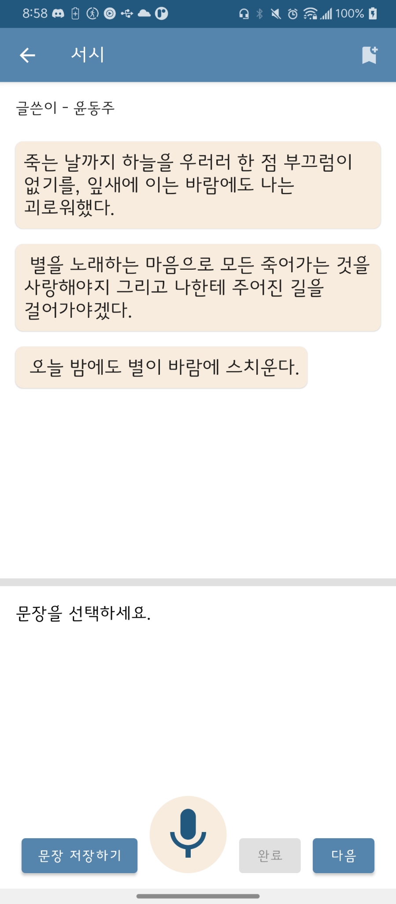
랜덤 글 읽기
랜덤으로 시, 소설, 수필 중 한 개를 보여줌
오른쪽 상단의 북마크 표시를 누르면
스크랩 할 수 있음

Slide 5
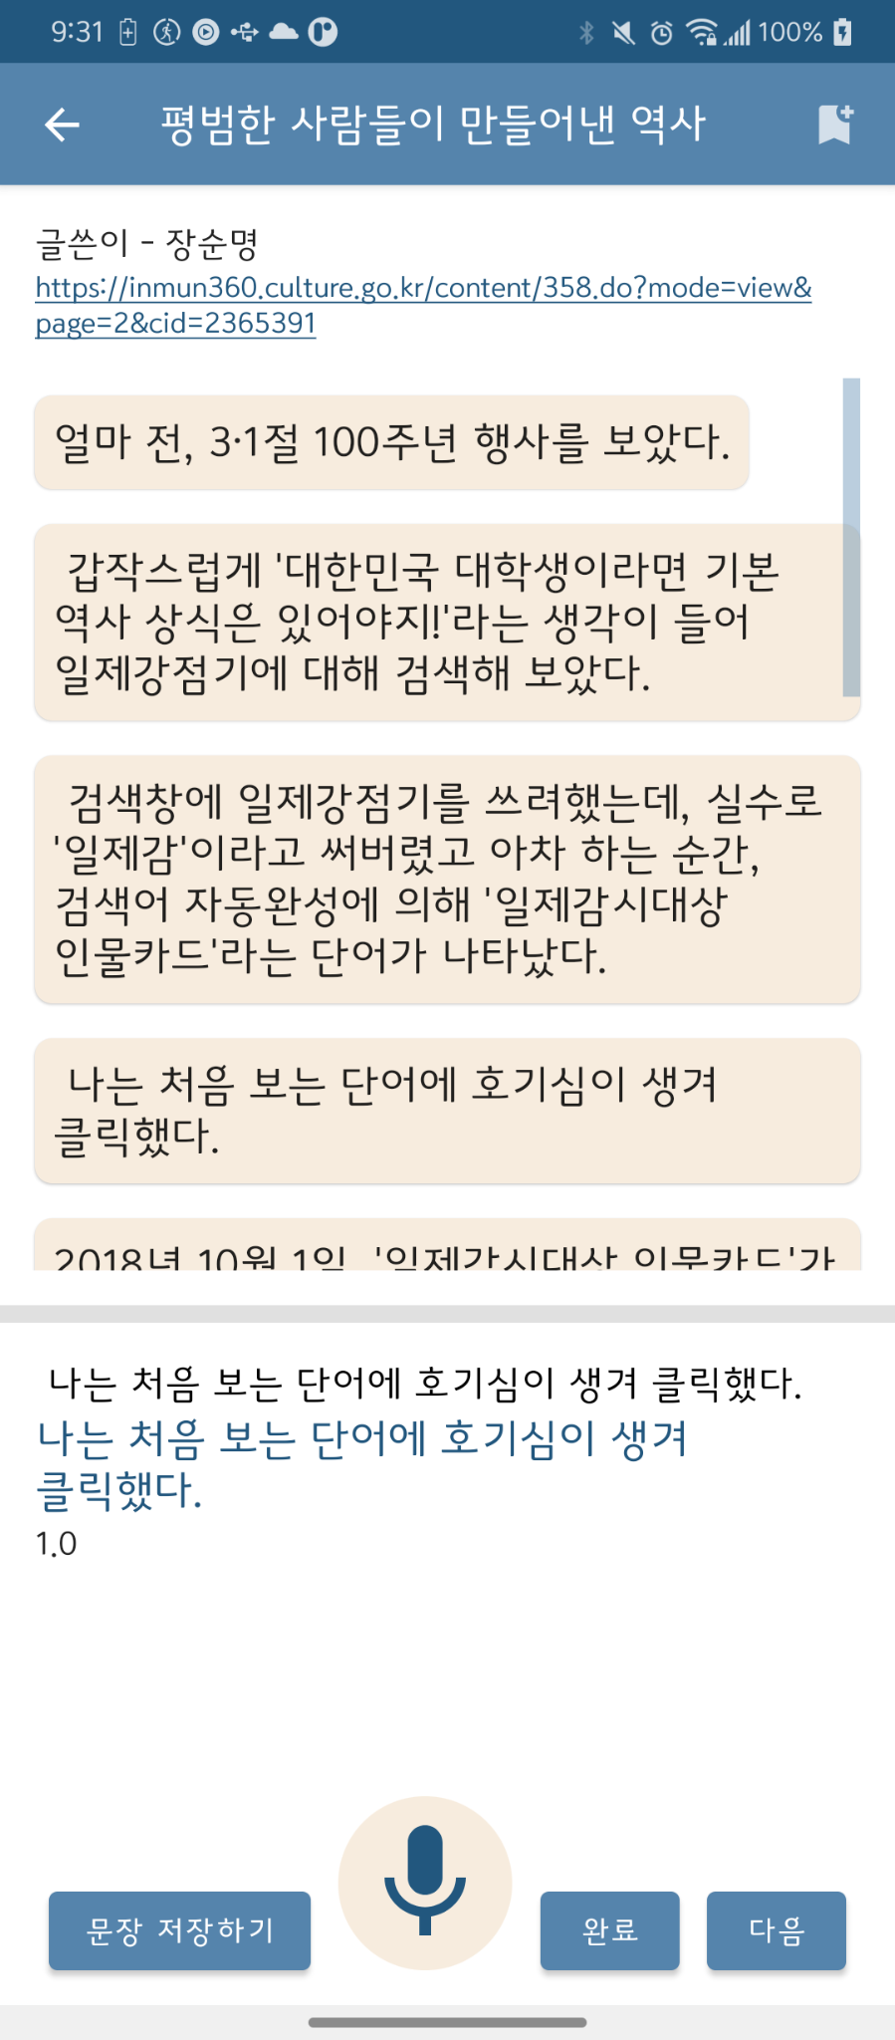
랜덤 글 읽기
작품을 읽을 때 읽고 싶은 문장을 클릭하면 아래로 내려감
마이크 버튼을 누르면 따라 읽을 수 있고 문장과 얼마나 일치 했냐를 볼 수 있음
문장 저장하기를 누르면 스크랩 가능

Slide 6
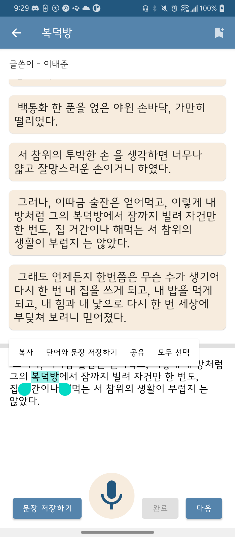
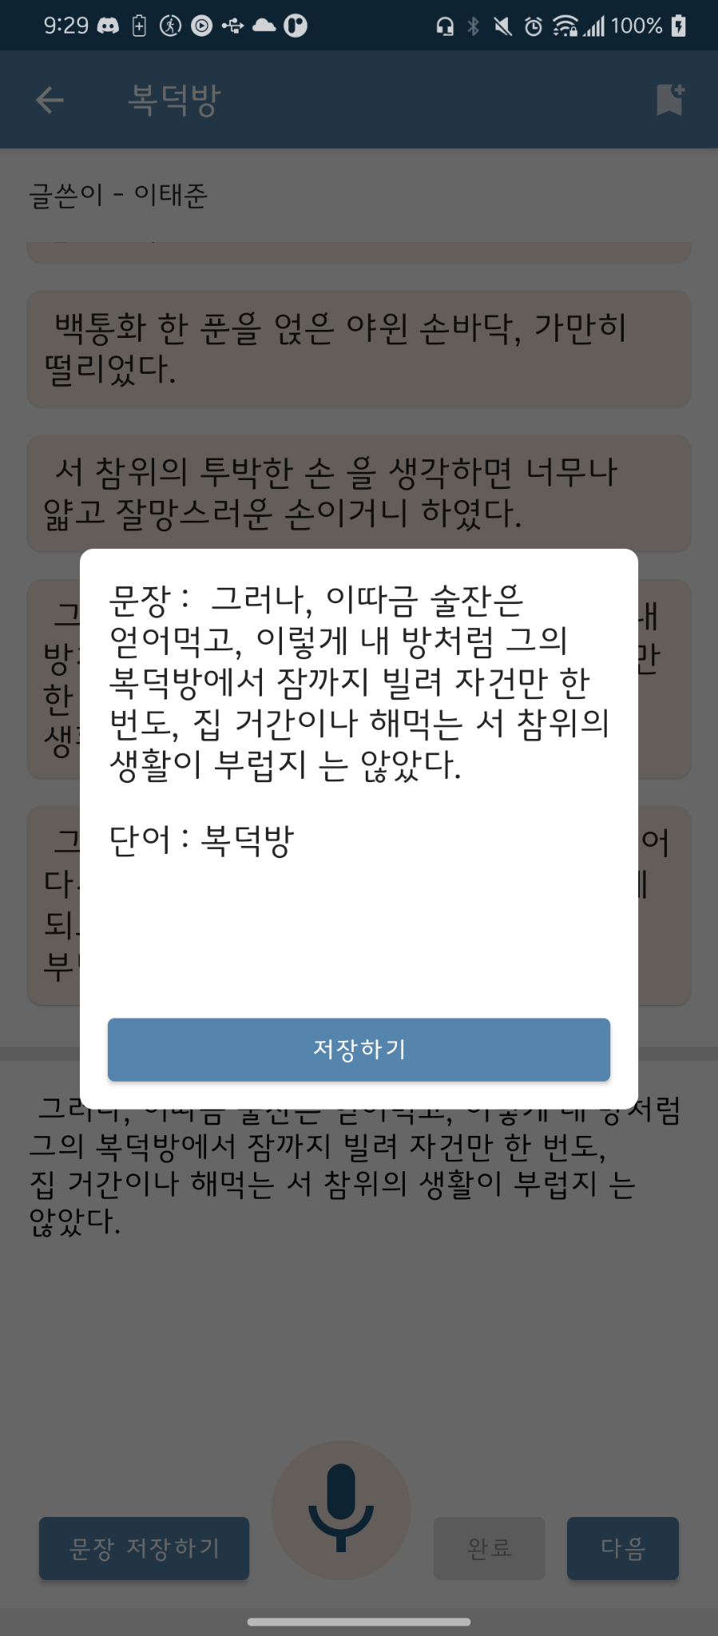
단어와 문장 저장하기
모르는 단어를 드래그 하게 되면 메뉴가 뜨게됨
단어와 문장 저장하기를 누르게 되면 2번째 사진처럼 문장과 단어를 가지는 팝업창이 뜨게 됨
저장하기를 누르면 스크랩 가능

Slide 7
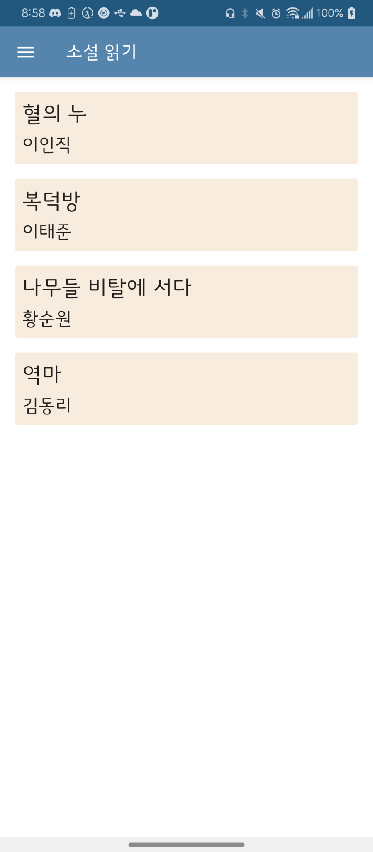
소설 읽기
메인 화면의 소설 읽기를 누름
원하는 소설을 눌러서 읽을 수 있음

Slide 8
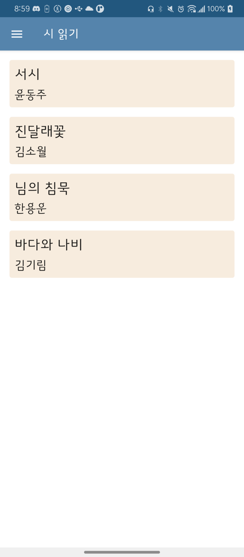
시 읽기
메인 화면의 시 읽기를 누름
원하는 시를 눌러서 읽을 수 있음

Slide 9
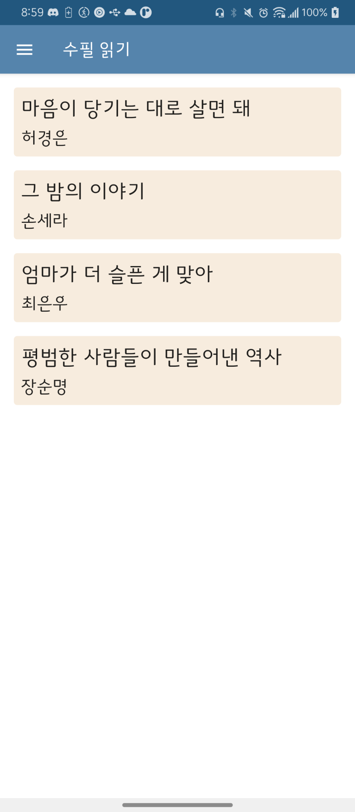
수필 읽기
메인 화면의 수필 읽기를 누름
원하는 수필을 눌러서 읽을 수 있음

Slide 10
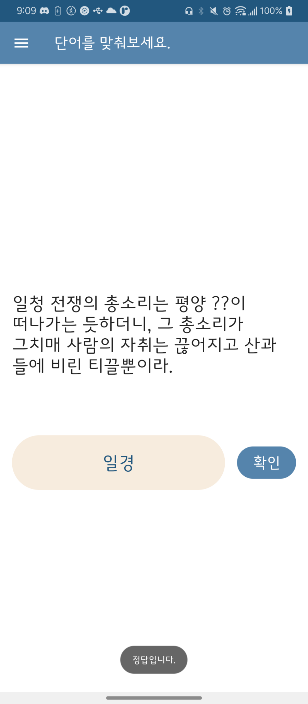
단어 퀴즈
단어 퀴즈 화면
스크랩 한 단어를 이용해서 퀴즈 구성

Slide 11
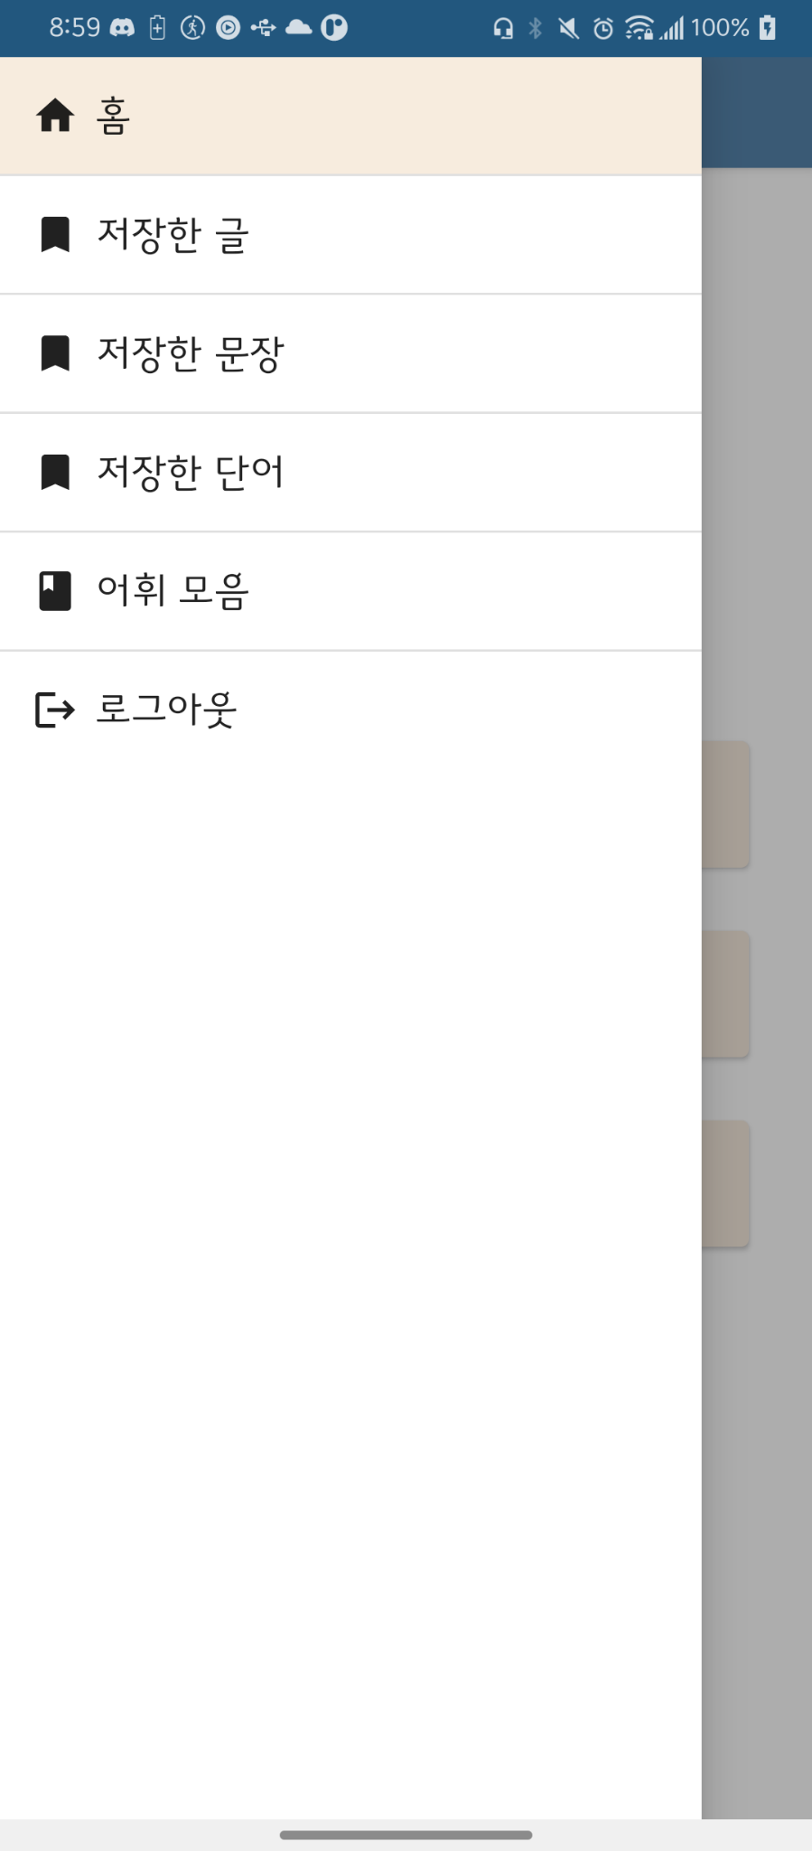
네비게이션 드로어
네비게이션 드로어
저장한 글, 문장, 단어를 볼 수 있음
어휘 모음도 볼 수 있음

Slide 12
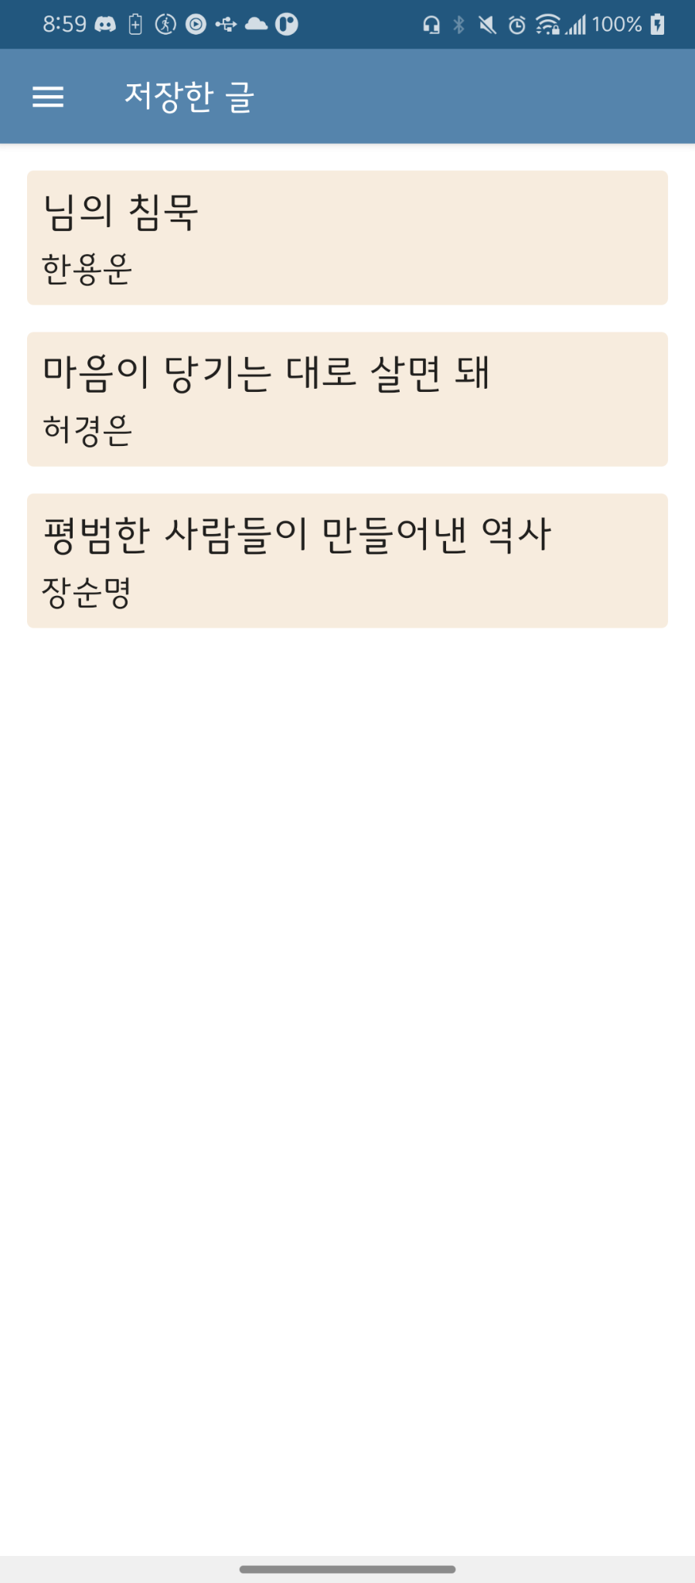
저장한 글
네비게이션 드로어에서 저장한 글을 누르면 스크랩한 글을 볼 수 있음

Slide 13
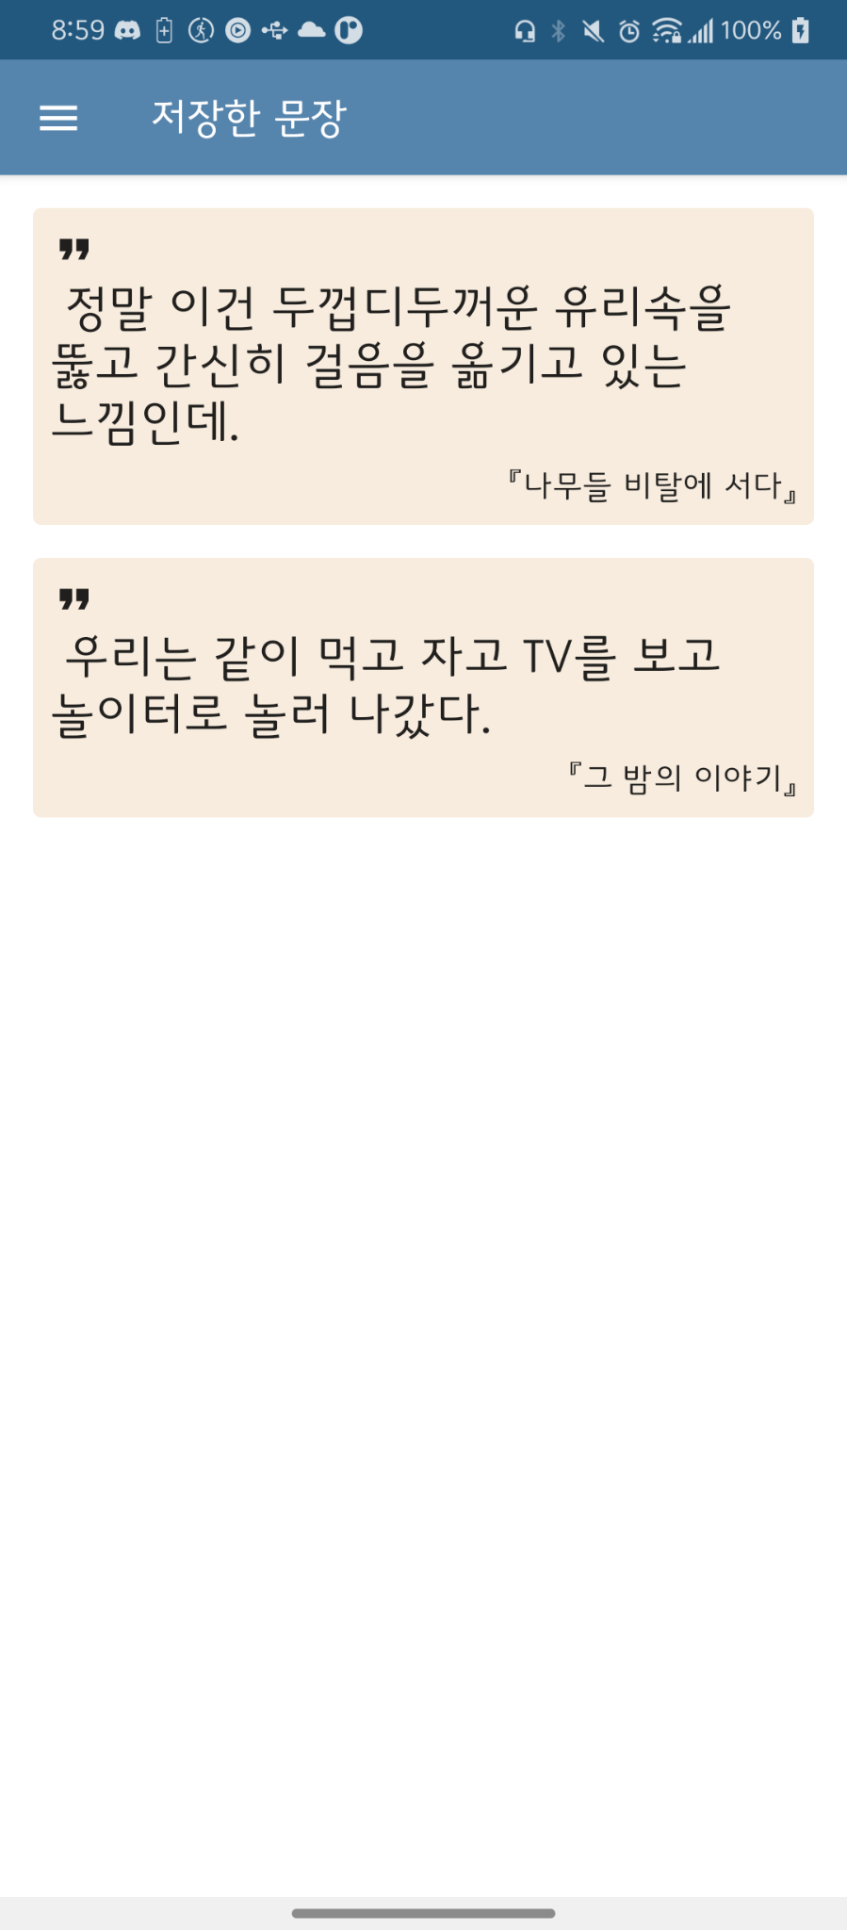
저장한 문장
네비게이션 드로어에서 저장한 문장을 누르면 스크랩한 문장을 볼 수 있음

Slide 14
저장한 문장
네비게이션 드로어에서 저장한 문장을 누르면 스크랩한 문장을 볼 수 있음

Slide 15
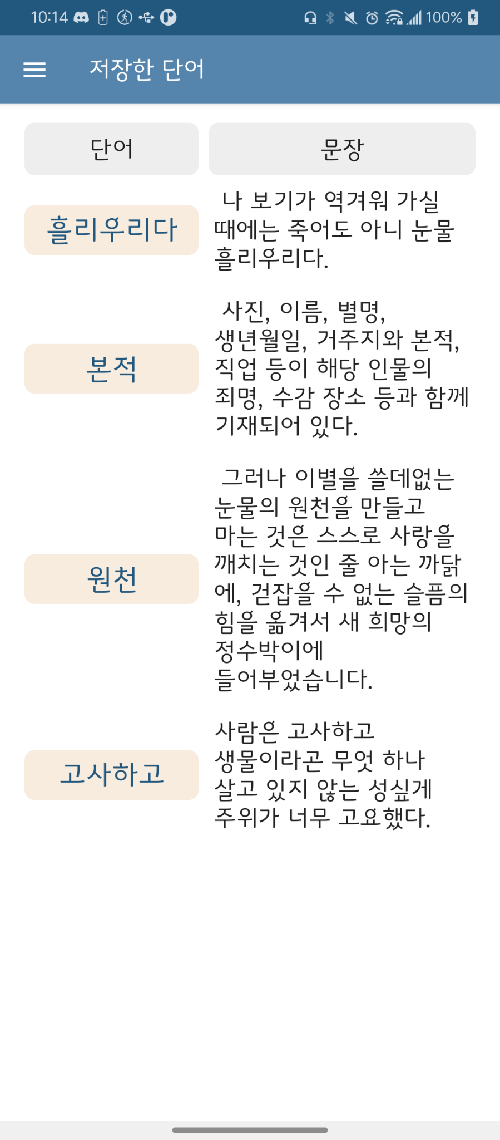
저장한 단어
네비게이션 드로어에서 저장한 단어를 누르면 스크랩한 단어와
단어가 속한 문장을 볼 수 있음

Slide 16
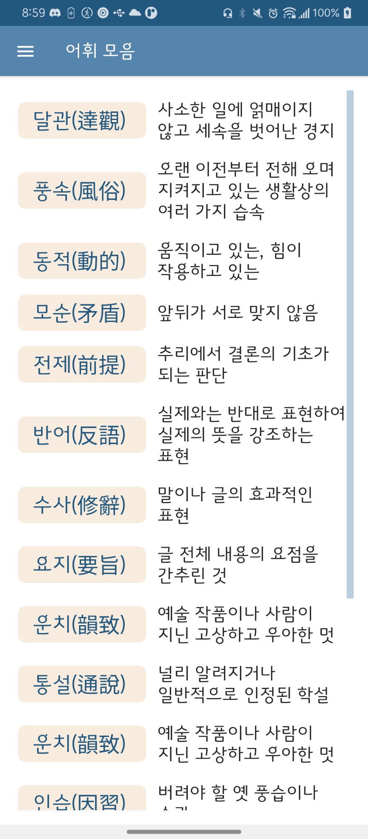
어휘 모음
네비게이션 드로어에서 어휘 모음을 누르면 앱에서 제공하는 어휘들을 볼 수 있음

Slide 17
감사합니다.

